Slide 1
Kombinasyonal devreler ile ilgili uygulamalar

Slide 2
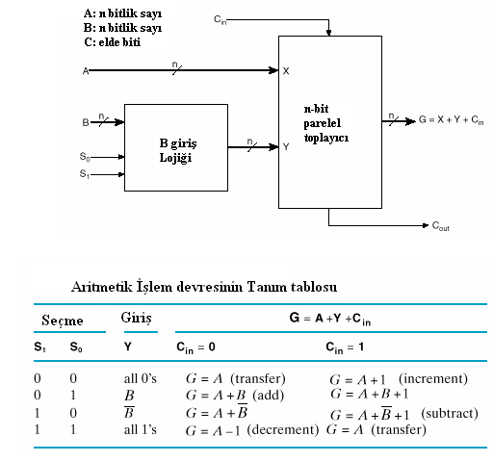
2.Bölümde Kafa Karıştırma (Aritmetiksel İşlem nasıl yapılır?) slaytı vardı!!!!!!!
B giriş Lojiği bloğunun içinde ne vardır?
Örnek-1

Slide 3
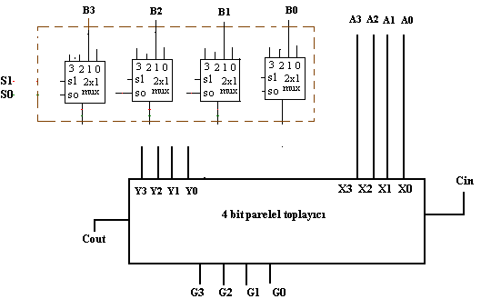
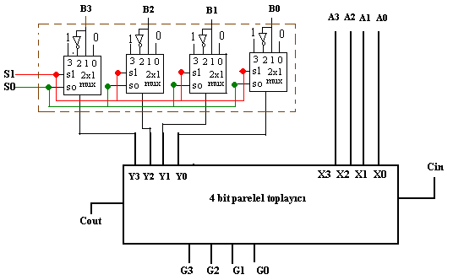
2.Bölümde Kafa Karıştırma (Aritmetiksel İşlem nasıl yapılır?) slaytı vardı!!!!!!!
B giriş Lojiği bloğunun içinde ne vardır?

Slide 4
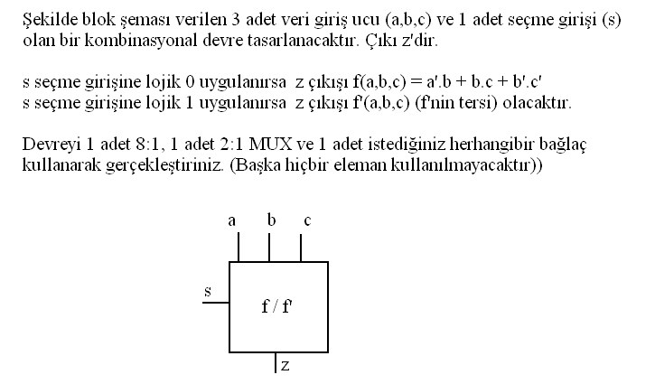
Örnek-2

Slide 5
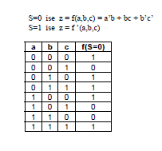
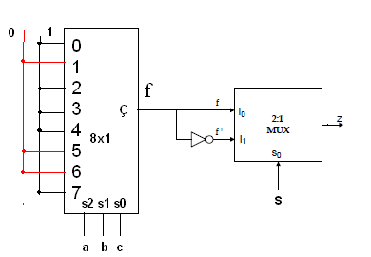
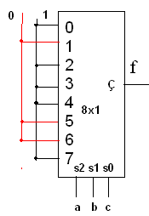
Örnek-2 çözümü

Slide 6
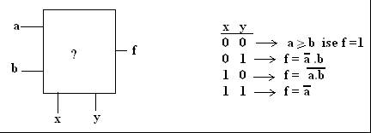
Örnek-3
Görülen kombinasyonal devrede, x,y kontrol girişleri; a,b girişleri ile f çıkışı arasındaki ilişkiyi düzenlenmektedir.
Devrenin tanım tablosunu çıkartınız.
Devreyi NAND bağlaçlarıyla tasarlayınız.
Devreyi 4x1 MUX ile tasarlayınız.
Devreyi 1x16 DEMUX ile tasarlayınız.

Slide 7
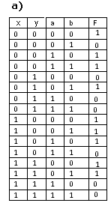
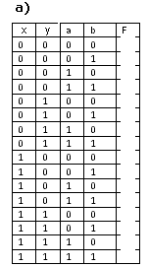
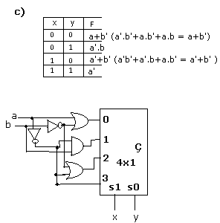
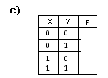
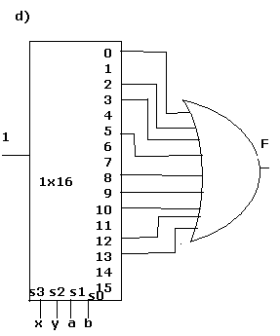
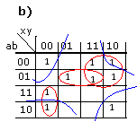
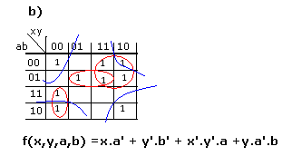
Örnek-3 çözümü

Slide 8
Örnek-4
Aşağıdaki çok girişli çok çıkışlı devreyi 1x8 demux (veya decoder) kullanarak ve denklemlerdeki ortak min terimleri de dikkate alarak gerçekleyiniz.

Slide 9
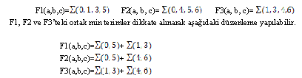
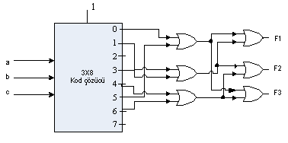
Örnek-4 çözümü

Slide 10
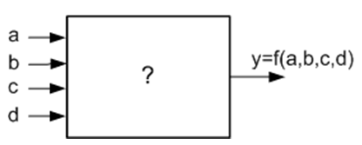
Örnek-5
a | b | c | d | y
0 | 0 | 0 | 0
0 | 0 | 0 | 1
0 | 0 | 1 | 0
0 | 0 | 1 | 1
0 | 1 | 0 | 0
0 | 1 | 0 | 1
0 | 1 | 1 | 0
0 | 1 | 1 | 1
1 | 0 | 0 | 0
1 | 0 | 0 | 1
1 | 0 | 1 | 0
1 | 0 | 1 | 1
1 | 1 | 0 | 0
1 | 1 | 0 | 1
1 | 1 | 1 | 0
1 | 1 | 1 | 1
a | b | c | d | y
0 | 0 | 0 | 0 | 0
0 | 0 | 0 | 1 | 1
0 | 0 | 1 | 0 | 1
0 | 0 | 1 | 1
0 | 1 | 0 | 0 | 1
0 | 1 | 0 | 1
0 | 1 | 1 | 0
0 | 1 | 1 | 1
1 | 0 | 0 | 0 | 1
1 | 0 | 0 | 1
1 | 0 | 1 | 0
1 | 0 | 1 | 1
1 | 1 | 0 | 0
1 | 1 | 0 | 1
1 | 1 | 1 | 0
1 | 1 | 1 | 1
a | b | c | d | y
0 | 0 | 0 | 0 | 0
0 | 0 | 0 | 1 | 1
0 | 0 | 1 | 0 | 1
0 | 0 | 1 | 1 | 0
0 | 1 | 0 | 0 | 1
0 | 1 | 0 | 1 | 0
0 | 1 | 1 | 0 | 0
0 | 1 | 1 | 1 | 1
1 | 0 | 0 | 0 | 1
1 | 0 | 0 | 1 | 0
1 | 0 | 1 | 0 | 0
1 | 0 | 1 | 1 | 1
1 | 1 | 0 | 0 | 0
1 | 1 | 0 | 1 | 1
1 | 1 | 1 | 0 | 1
1 | 1 | 1 | 1 | 0
Bir lambanın yanmasını denetleyen yukarıdaki devrenin,her biri bir anahtara bağlı 4 girişi (a,b,c,d) bulunuyor. Tüm anahtarlar kapalı olduğunda (a=b=c=d=0) lamba da sönük olacak (y=0). Bundan sonra anahtarlardan herhangi birinde oluşacak bir değişikliğin (kapalı ise açılması; açıksa kapanması) lambanın durumunu değiştirmesi (sönükse yanması; yanıyorsa sönmesi) isteniyor.
Aynı anda yalnız bir anahtarın değişebileceğini varsayarak lambanın yanmasını denetleyen y fonksiyonu için;
Tanım tablosunu oluşturunuz.
1.açılıma göre y fonksiyonunun kısaltılmış denklemini elde ediniz.
Devreyi NAND bağlaçları yardımıyla gerçekleştiriniz.
Devreyi 8x1 MUX ile tasarlayınız.
Devreyi 1x16 DEMUX ile tasarlayınız

Slide 11
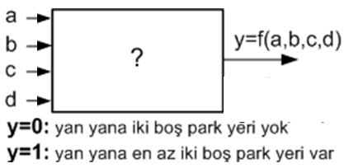
Örnek - 6
a | b | c | d | y
0 | 0 | 0 | 0
0 | 0 | 0 | 1
0 | 0 | 1 | 0
0 | 0 | 1 | 1
0 | 1 | 0 | 0
0 | 1 | 0 | 1
0 | 1 | 1 | 0
0 | 1 | 1 | 1
1 | 0 | 0 | 0
1 | 0 | 0 | 1
1 | 0 | 1 | 0
1 | 0 | 1 | 1
1 | 1 | 0 | 0
1 | 1 | 0 | 1
1 | 1 | 1 | 0
1 | 1 | 1 | 1
a | b | c | d | y
0 | 0 | 0 | 0 | 1
0 | 0 | 0 | 1 | 1
0 | 0 | 1 | 0 | 1
0 | 0 | 1 | 1 | 1
0 | 1 | 0 | 0 | 1
0 | 1 | 0 | 1 | 0
0 | 1 | 1 | 0 | 0
0 | 1 | 1 | 1 | 0
1 | 0 | 0 | 0 | 1
1 | 0 | 0 | 1 | 1
1 | 0 | 1 | 0 | 0
1 | 0 | 1 | 1 | 0
1 | 1 | 0 | 0 | 1
1 | 1 | 0 | 1 | 0
1 | 1 | 1 | 0 | 0
1 | 1 | 1 | 1 | 0
Bir işyerinde araçların park edebileceği alanda yan yana 4 yer bulunuyor. Park yerleri A,B,C ve D ile gösteriliyor. Park yerlerinin boş yada dolu (0: boş ; 1: dolu) olduğu ise a,b,c ve d değişkenleri ile gösteriliyor.
Yan yana en az iki park yerinin boş olup olmadığını gösteren kombinasyonal devre oluşturulmak isteniyor. Buna göre y fonksiyonu için;
Tanım tablosunu oluşturunuz.
y= a’.b’ + b’.c’ + c’.d’ fonk.denklemi doğrumudur.
Devreyi NAND bağlaçları yardımıyla gerçekleştiriniz.
Devreyi 4x1 MUX ile tasarlayınız.
Devreyi 1x16 DEMUX ile tasarlayınız

Slide 12
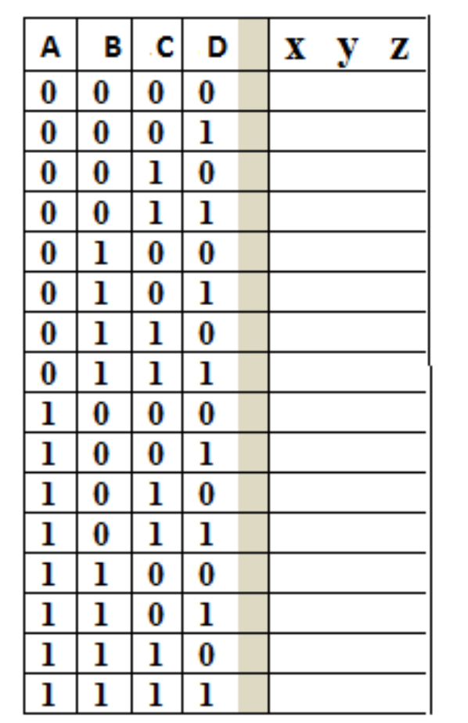
Örnek: Bir kombinasyonal devrenin girişine, 4 bitlik (A,B,C,D) sözcükler gelmektedir. Bu sözcükler, 3 bitlik xyz sayılarının şifreli değerleridir.
Şifreleme kuralı şu şekildedir.
A=0 ise, BCD sözcüğündeki en ağırlıklı iki bit yer değiştirerek xyz sayısı elde edilir.
A=1 ise, BCD sözcüğündeki MSB ve LSB bitleri yer değiştirerek xyz sayısı elde edilir.
Bu kuralları göz önüne alarak 3 bitlik orijinal sayıları elde eden aşağıdaki tanım tablosunu tamamlayınız.

